Slide 1
Informe Macroeconómico
Eco Go Consultores
09 de june de 2026
Monitor Macroeconómico · Uso confidencial
www.ecogo.com.ar

Slide 2
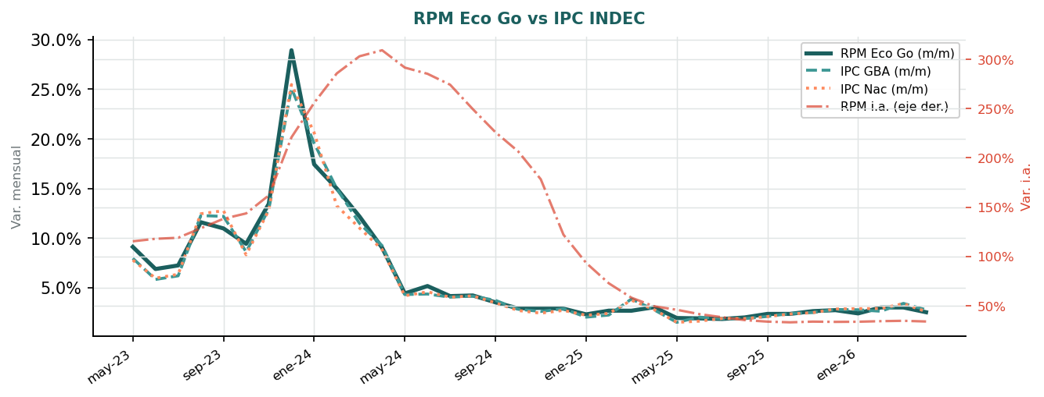
ECO GO
Precios · IPC INDEC y RPM Eco Go
09 de june de 2026
Último dato: Abril 2026
IPC General m/m
Núcleo m/m
Regulados m/m
Estacionales m/m
2,6%
2,3%
4,7%
-0,0%
i.a.: 32,4%
i.a.: 32,4%
i.a.: 43,0%
i.a.: -96,6%
Fuente: IPC INDEC · RPM Eco Go

Slide 3
ECO GO
RPM · Proyección próximo mes
09 de june de 2026
Proyección — RPM Eco Go · 2606
Capítulo | Mensual | Acumulada | Anual (i.a.)
NIVEL GENERAL | 1,9% | 16,6% | 34,5%
Alimentos y Bebidas | 1,6% | 7,9% | 35,8%
Indumentaria | 0,5% | 13,4% | 22,0%
Vivienda | 1,8% | 26,4% | 54,7%
Equip. del Hogar | 2,0% | 17,6% | 23,4%
Salud | 2,5% | 16,4% | 28,4%
Transp.y Comunic. | 2,2% | 18,1% | 38,5%
Esparcimiento | 2,0% | 16,2% | 34,9%
Educación | 4,0% | 25,3% | 31,5%
Bs. y Ss. Varios | 2,0% | 13,5% | 31,7%
Fuente: RPM Eco Go · Cuadro Mensual por Capítulos

Slide 4
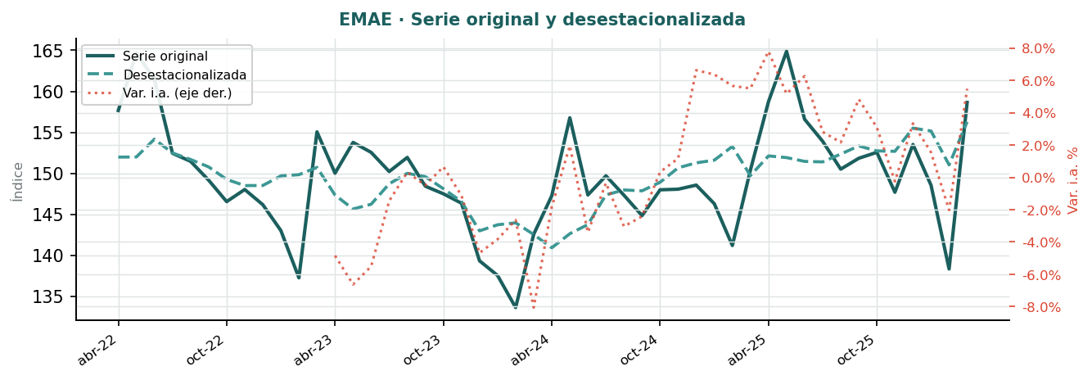
ECO GO
Actividad Económica · EsAE Eco Go
09 de june de 2026
EsAE · Var. i.a. (mar-26)
EsAE · Var. m/m desest. (mar-26)
+5,48%
+3,48%
vs. mismo mes año anterior
vs. mes anterior
Fuente: INDEC / EsAE Eco Go · Base 2004=100

Slide 5
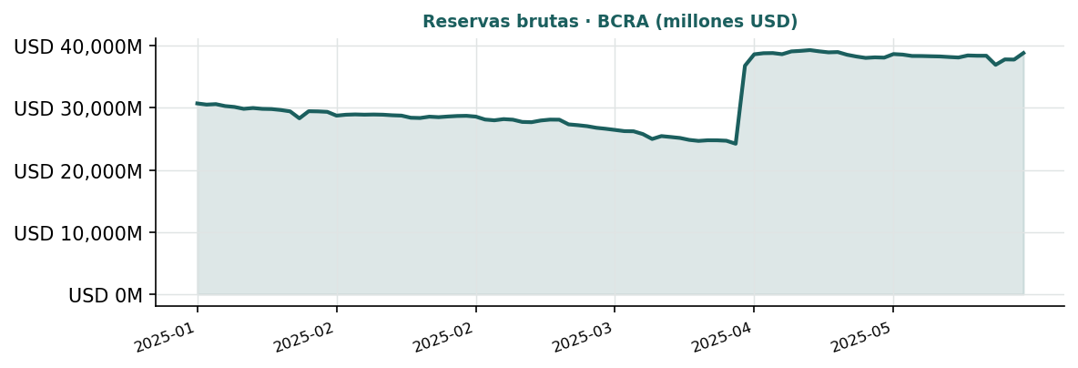
ECO GO
Reservas · Banco Central de la República Argentina
09 de june de 2026
Último dato RIN: 08/jun-26
Reservas Brutas
Reservas Líquidas
Reservas Netas
RIN Gob. Nac.
USD 47.798M
USD 17.965M
USD 13.534M
USD 19.248M
Fuente: Banco Central de la República Argentina · datos al último disponible

Slide 6
Eco Go Consultores
Liderando el asesoramiento económico desde 2005
www.ecogo.com.ar
Este informe es de uso confidencial y exclusivo para el destinatario. Eco Go no se responsabiliza por el uso de esta información por parte de terceros.

